Slide 1



Slide 2

19 kwietnia 1943 r.
19 kwietnia 2023 r.

Slide 3
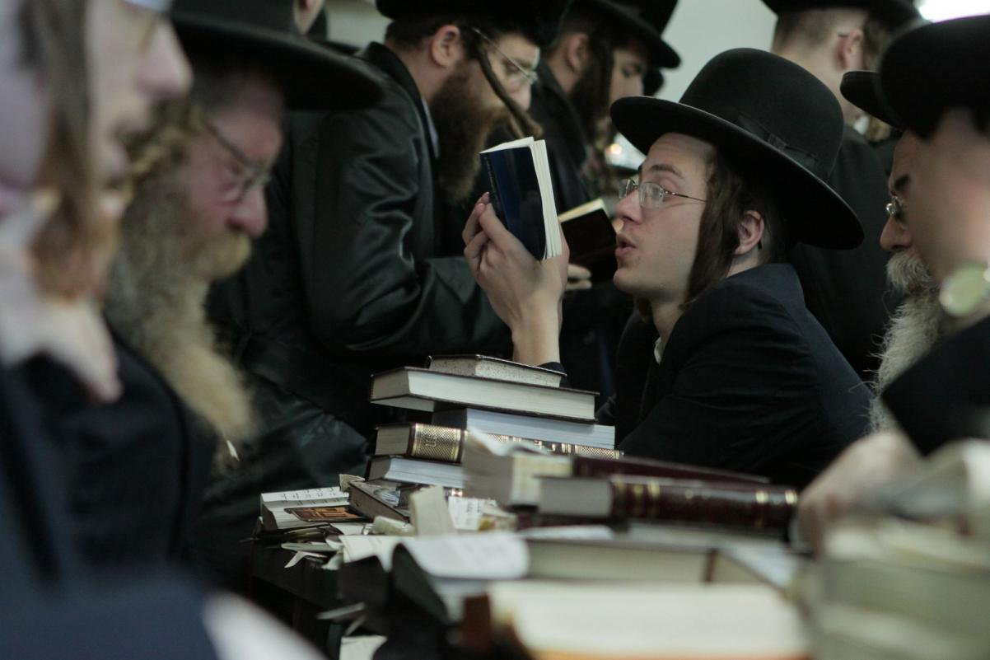
Żydzi – ludność polska narodowości żydowskiej wyznająca judaizm. W czasach II wojny światowej nie istniało państwo Izrael, dlatego Żydzi zamieszkiwali w różnych państwach Europy, m. in. w Polsce.

Slide 4
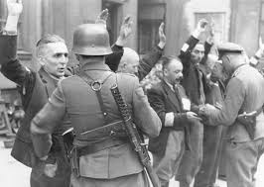
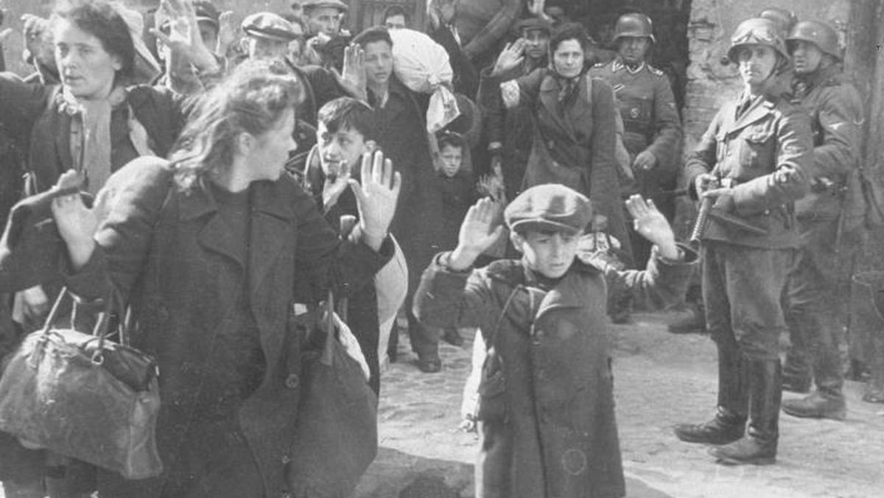
Sytuacja Żydów podczas II wojny światowej
Na mocy prawa stanowionego przez niemieckich okupantów Żydzi zostali pozbawieni wszelkich praw, byli poddawani represjom, prześladowaniom, torturom.

Slide 5
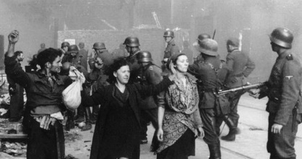
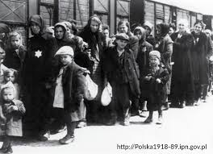
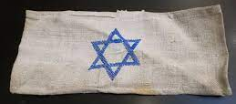
Byli publicznie upokarzani, kierowani do pracy przymusowej,
pozbawiani własności, wyrzucani ze swoich domów, zabijani.
Widomym znakiem upokorzenia Żydów
był nakaz noszenia na ubraniach łat lub opasek
z gwiazdą Dawida.

Slide 6
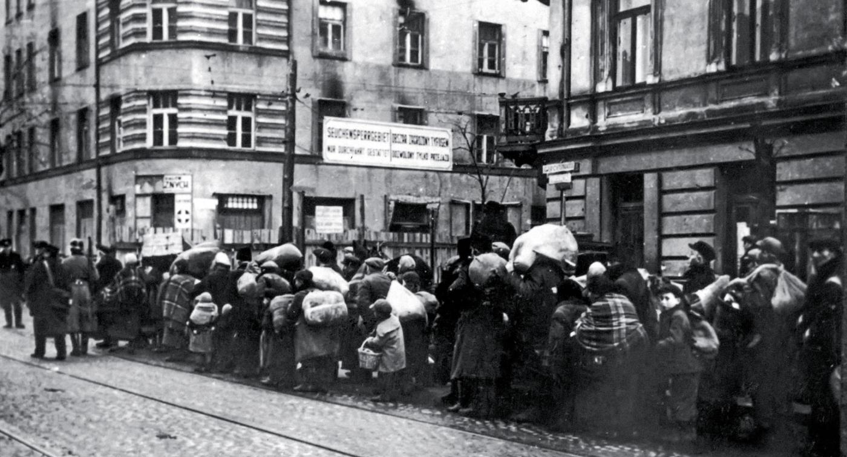
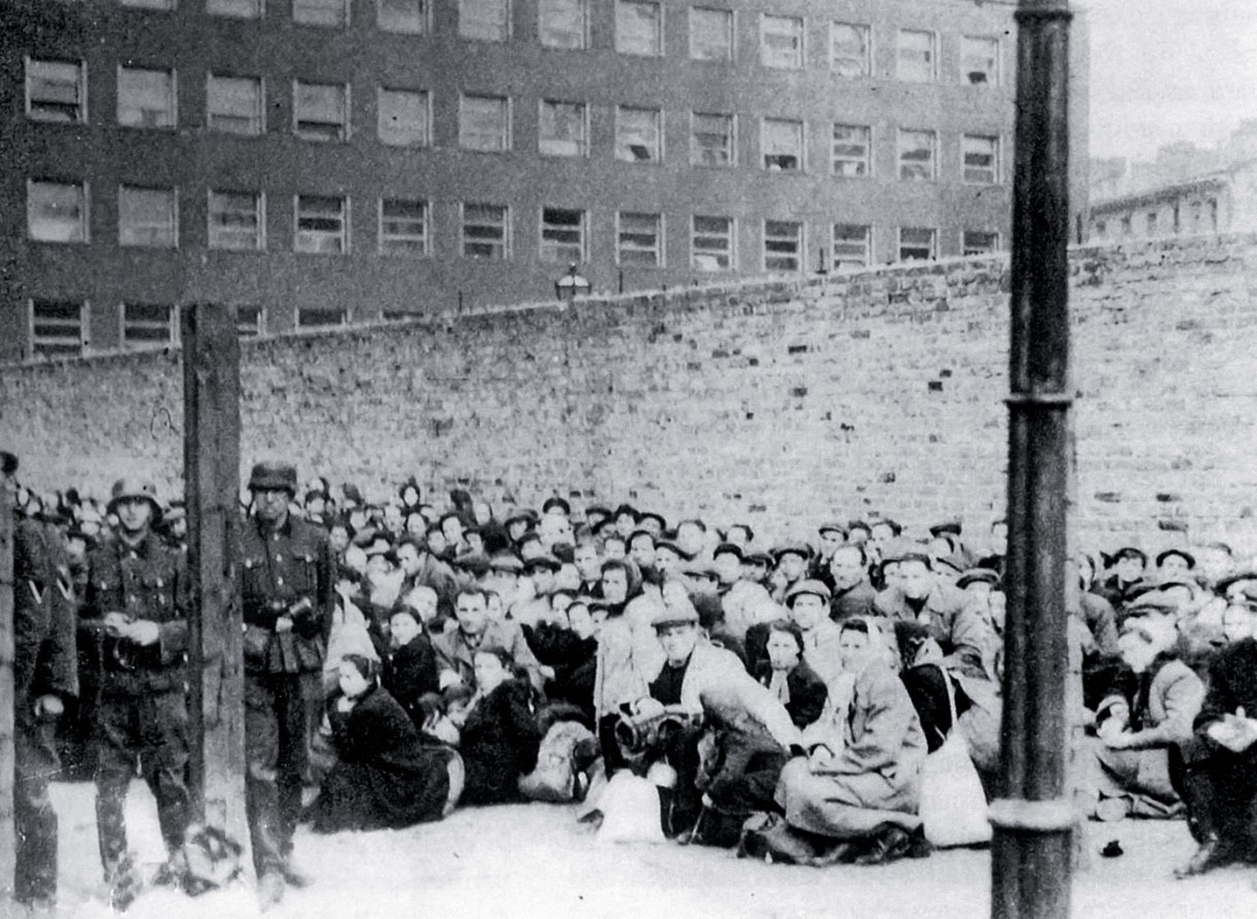
Getto – wydzielona część miasta, do której przymusowo przesiedlano Żydów. Było otoczone wysokim murem i drutem kolczastym. Porządku pilnowali uzbrojeni żołnierze niemieccy.

Slide 7
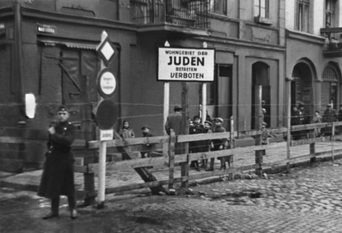
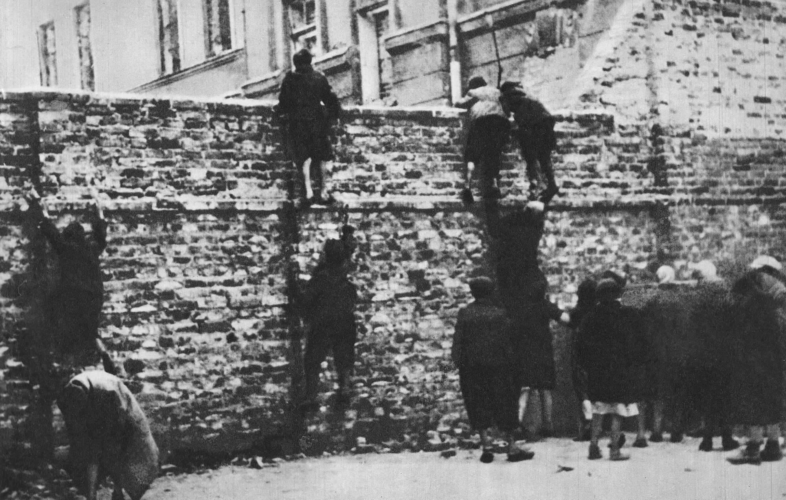
Ludność żydowska była odizolowana od Polaków. Nie można było opuszczać terenu getta, a Polacy mieli zakaz wchodzenia tam.
W tzw. dzielnicy żydowskiej panowały straszne warunki: głód, choroby, brud, przeludnienie. Niemcy zabijali ludzi z byle powodu, często dla rozrywki.

Slide 8
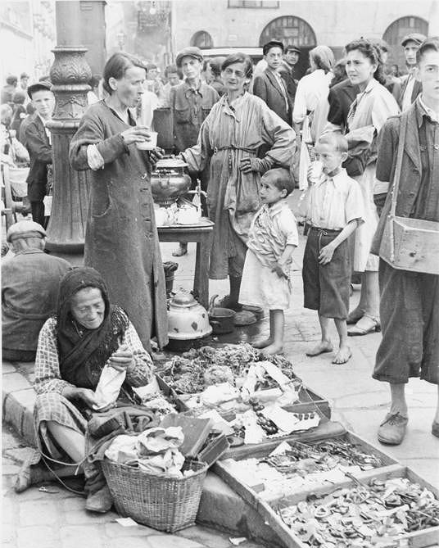
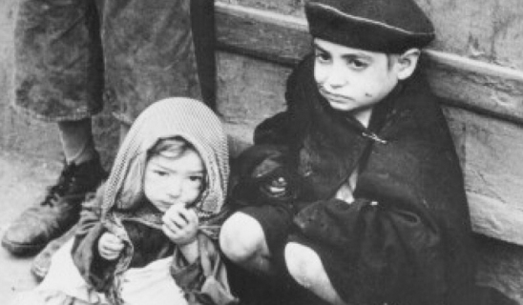
Za wyjście z getta, ukrywanie się po tzw. aryjskiej (polskiej) stronie, groziła kara śmierci.
Również Polakom za udzielanie Żydom pomocy – schronienia lub choćby doraźnego wsparcia –
groziły surowe kary, nawet śmierci.

Slide 9
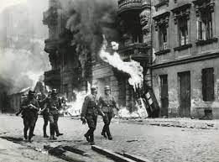
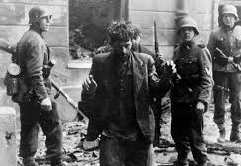
Z czasem rozpoczęto likwidację getta, a ludność umieszczano w obozach zagłady, gdzie ginęli z głodu, chorób i wycieńczenia nadludzką pracą. Niemcom przyświecał jeden cel: zgładzić naród żydowski.

Slide 10
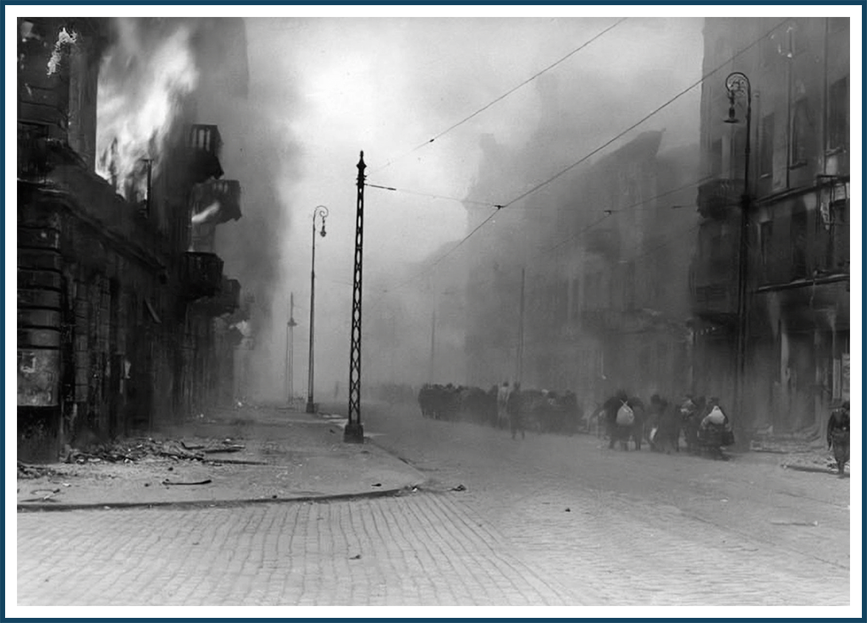
Wybuch Powstania w getcie warszawskim
W odpowiedzi na terror Żydzi chwycili za broń. 19 kwietnia 1943 r. stawili zbrojny opór okupantowi.
Bezpośrednią przyczyną wybuchu powstania w getcie była zapowiedź jego likwidacji
i wywiezienia mieszkańców do obozu zagłady w Treblince.

Slide 11
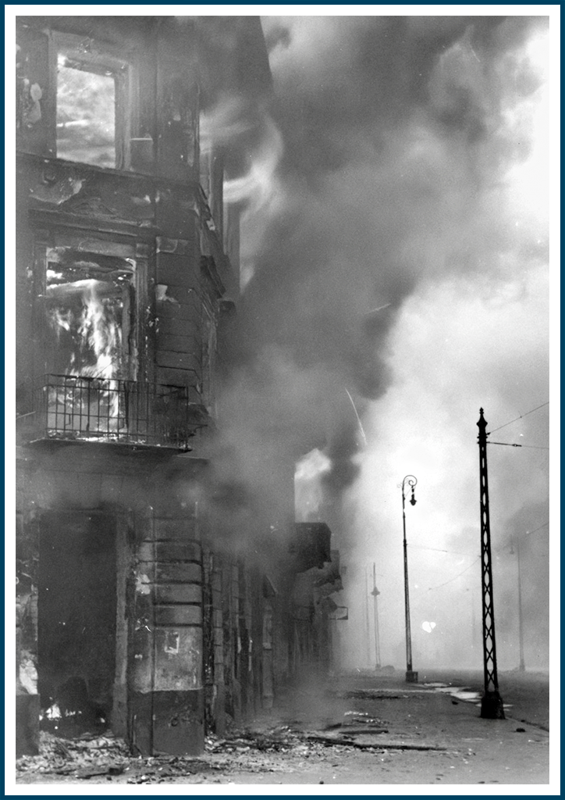
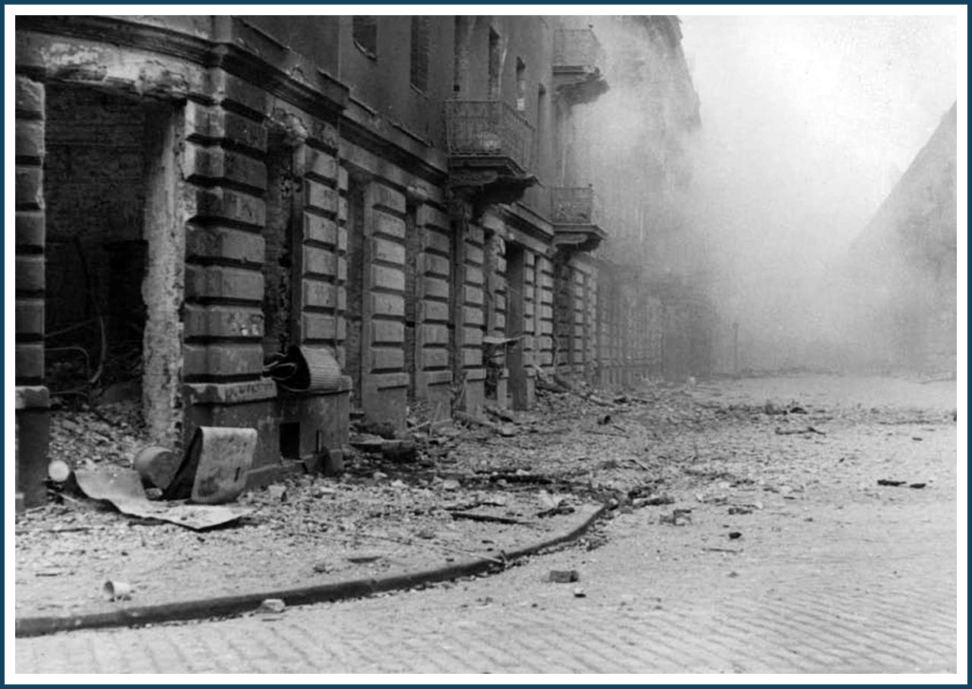
Powstańcy nie mieli żadnych szans. Byli słabo uzbrojeni, wygłodzeni i osłabieni.
Przeciwko nim wysłano uzbrojoną armię, wozy pancerne, czołgi, miotacze płomieni...

Slide 12
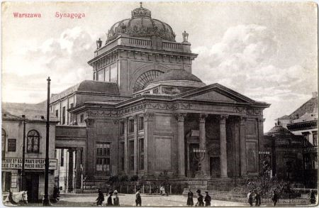
Mimo świadomości przegranej, podjęli heroiczną walkę. Powstańcy bronili się przez kilka tygodni. Powstanie upadło 16 maja 1943 r. – tego dnia Niemcy wysadzili Wielką Synagogę – miejsce modlitwy Żydów.
Upadek Powstania oznaczał ostateczny koniec getta. Większość zabudowy wysadzono w powietrze lub spalono, a cały teren zrównano z ziemią. W getcie warszawskim podczas powstania przebywało ok. 56 tys. Żydów. Blisko 7 tys. z nich Niemcy zamordowali na miejscu, a niemal 7 tys. wywieziono do obozu zagłady w Treblince. Z kolei ok 6 tys. Żydów zginęło w trakcie walk. Niemal 36 tys. pozostałych wywieziono do obozów pracy i koncentracyjnych na terenie Generalnego Gubernatorstwa (tak w czasie wojny nazywano Polskę).

Slide 13
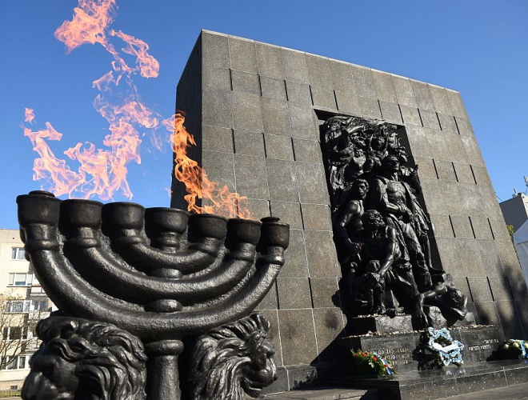
UPAMIĘTNIENIE
Pomnik Bohaterów Getta w Warszawie

Slide 14
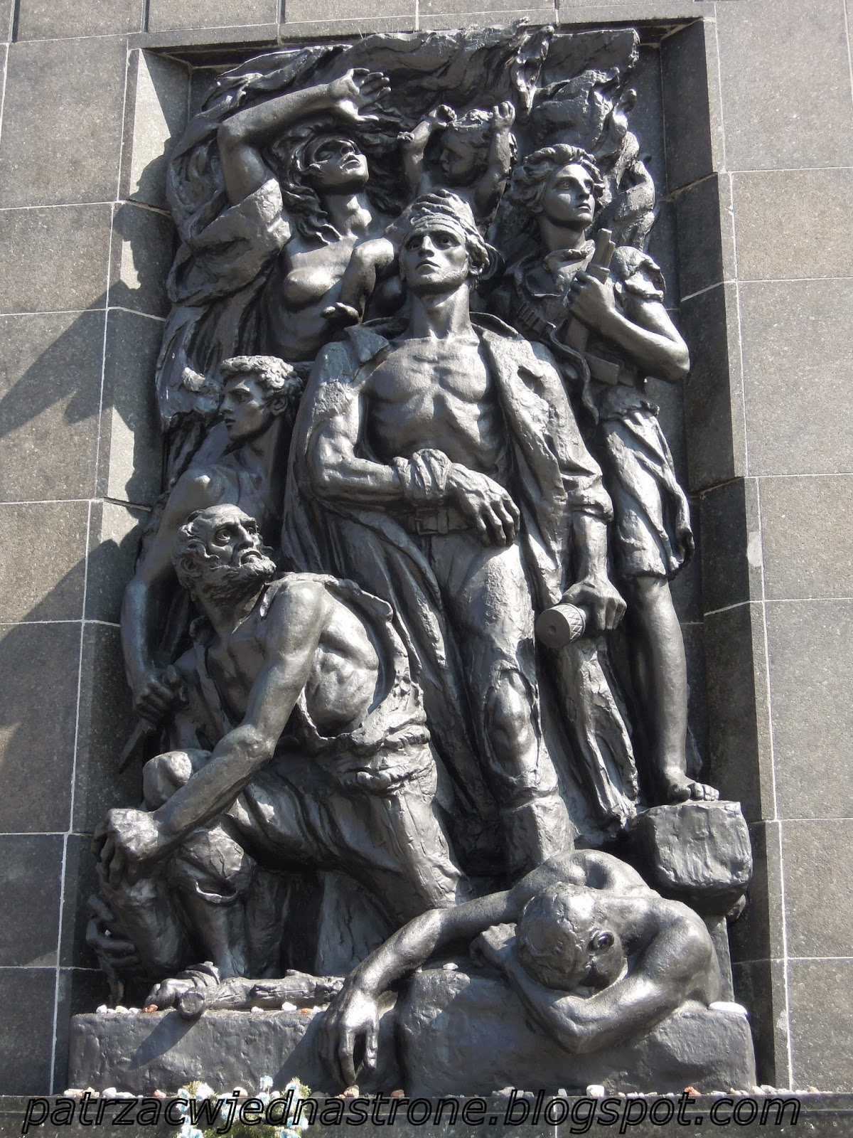
Centralną część pomnika stanowi płaskorzeźba,
która przedstawia grupę żydowskich bojowców.
Płaskorzeźba nosi tytuł „Walka”
i symbolizuje bohaterski zryw w kwietniu 1943.
Powstańcy, w pełnych ekspresji pozach,
trzymają w dłoniach butelki z benzyną, pistolety i granaty.
Młoda kobieta trzyma na ręku dziecko.
Grupę otaczają płomienie symbolizujące
podpalone przez Niemców getto.

Slide 15
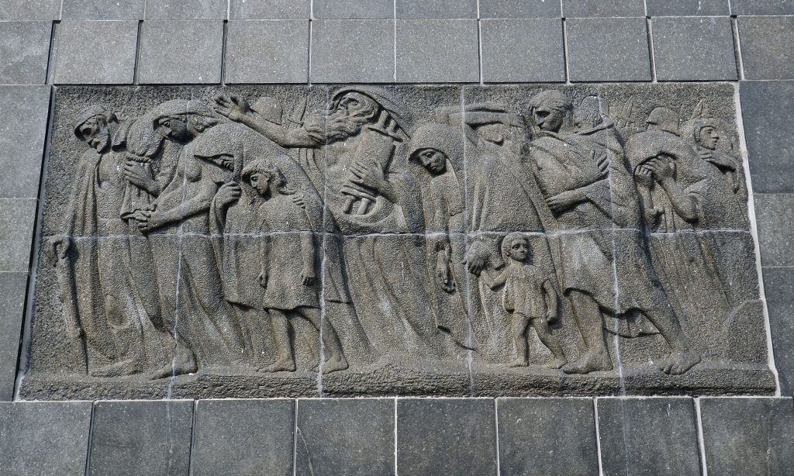
Druga płaskorzeźba przedstawia cierpienia i męczeństwo żydowskich kobiet, dzieci i starców pędzonych na śmierć. Płaskorzeźba nosi tytuł „Pochód na zagładę”. W jej prawym górnym narożu widoczne są charakterystyczne niemieckie hełmy, wskazujące sprawców zbrodni.

Slide 16
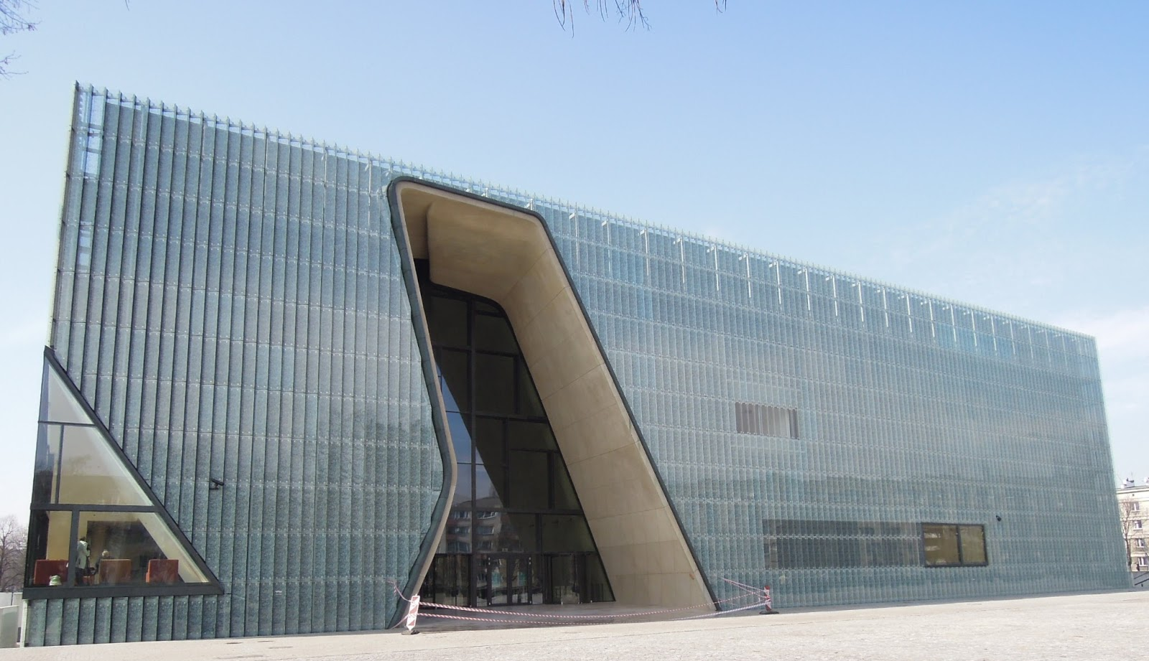
Muzeum Historii Żydów Polskich

Slide 17
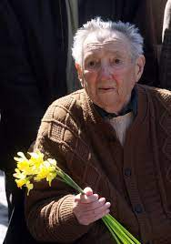
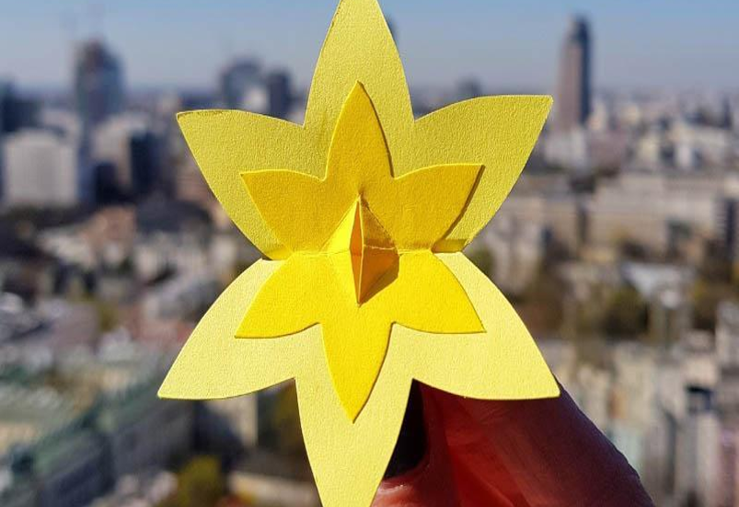
AKCJA ŻONKILE
Zapoczątkował ją Marek Edelman - bohater i ostatni przywódca Żydowskiej Organizacji Bojowej (która rozpoczęła powstanie w getcie warszawskim). Co roku, 19 kwietnia, w rocznicę wybuchu powstania, składał on bukiet z żonkili (kwiatów kwitnących w kwietniu) pod Pomnikiem Bohaterów Getta na Muranowie. Wraz z nim przychodziło coraz więcej osób z żółtymi kwiatami. To właśnie dlatego żonkile każdego roku w dniu 19 kwietnia, rozdawane są przez tysiące wolontariuszy na ulicach, stając się symbolem zbiorowej pamięci o bohaterach Powstania z 1943 r.

Slide 18


Dziś, w 80 rocznicę wybuchu powstania w getcie warszawskim, również my uczcimy bohaterstwo Powstańców, przypinając do ubrania żółty żonkil.
PAMIĘTAMY!

